Slide 1
Социальные сети как эффективный инструмент реализации магистральных направлений проекта "Школа Минпросвещения России"
МБОУ Торбеевская ООШ Первомайского района
Директор школы
Оксана Викторовна Алина
Заместитель директора по УВР Попова Марина Романовна

Slide 2
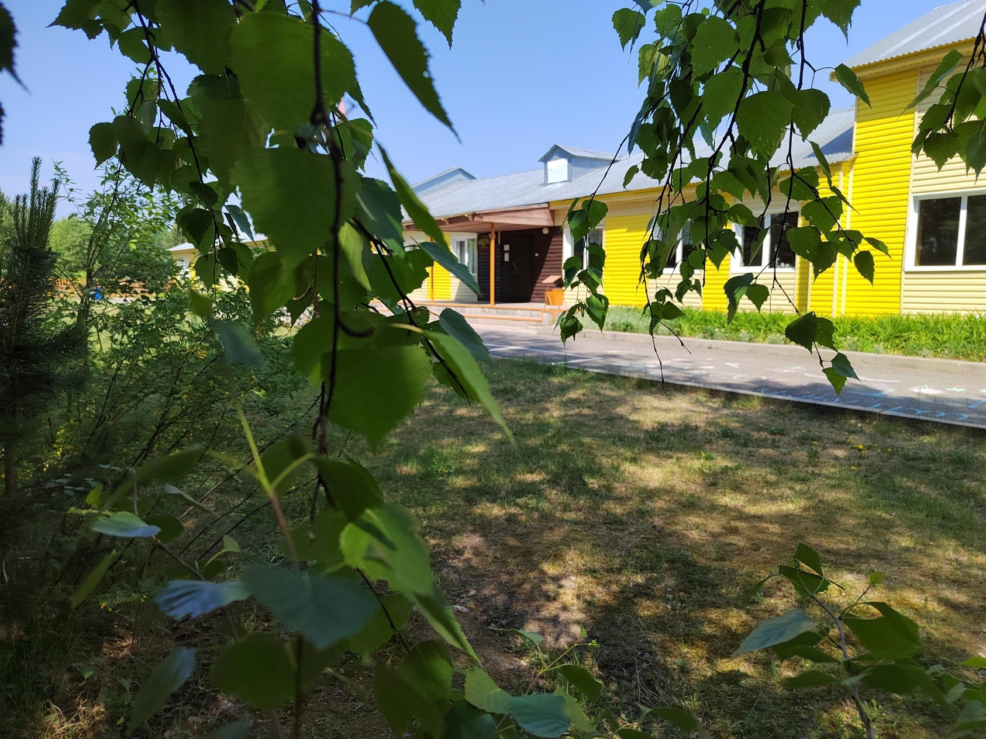
Немного о нас
МБОУ Торбеевская ООШ
является малокомплектной:
90 обучающихся 1-9 кл.,
2 дошкольные группы с 3 до 5 и с 5 до 7 лет;
директор школы
1 заместитель директора по УВР
13 педагогов
3 воспитателя
9 вспомогательный персонал.

Slide 3
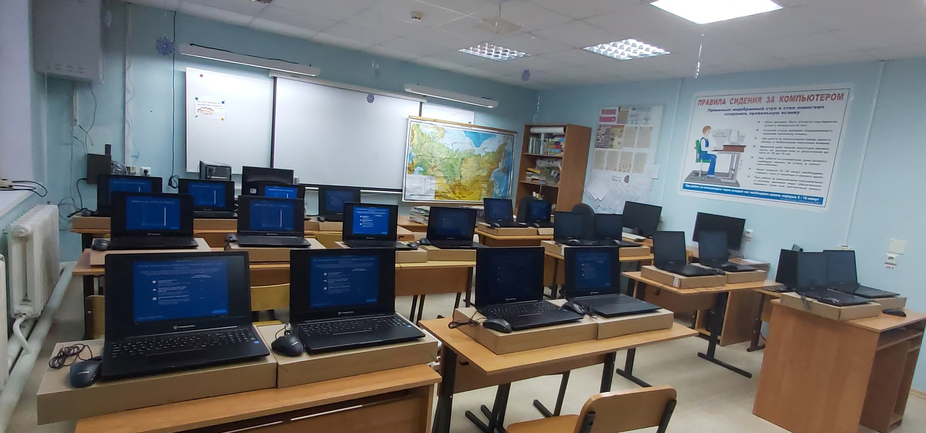
Современная школа
3

Slide 4
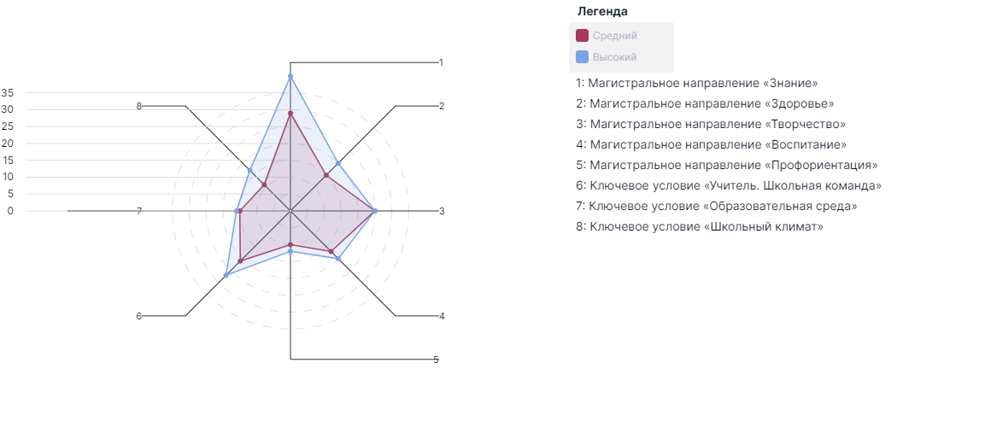
По результатам самодиагностики МБОУ Торбеевской ООШ
Сумма баллов за весь тест: 143, что соответствует среднему уровню.

Slide 5
Результаты самодиагностики МБОУ Торбеевской ООШ
Магистральное направление | Возможное кол-во баллов | Результат МБОУ Торбеевской ООШ
Знание | Базовый уровень 15‒28 Средний уровень 29‒39 Высокий уровень 40‒53 | 29
Здоровье | Базовый уровень 7‒12 Средний уровень 13‒19 Высокий уровень 20‒22 | 15
Творчество | Базовый уровень 9‒16 Средний уровень 17‒24 Высокий уровень 25‒29 | 25
Воспитание | Базовый уровень 10‒15 Средний уровень 16‒19 Высокий уровень 20‒22 | 17

Slide 6
Результаты самодиагностики МБОУ Торбеевской ООШ
Магистральное направление | Возможное кол-во баллов | Результат МБОУ Торбеевской ООШ
Профориентация | Базовый уровень 5‒7 Средний уровень 8‒11 Высокий уровень 12‒14 | 10
Учитель. Школьная команда | Базовый уровень 11‒17 Средний уровень 18‒27 Высокий уровень 28‒32 | 21
Школьный климат | Базовый уровень 6‒13 Средний уровень 14‒16 Высокий уровень 17‒19 | 15
Образовательная среда | Базовый уровень 9‒12 Средний уровень 13‒15 Высокий уровень 16‒21 | 11

Slide 7
Анализ самодиагностики
Базовый уровень | Средний уровень | Высокий уровень
72 -123 | 124 – 173 | 174 – 212
143 балла

Slide 8
Наша задача
Укрепить показатели по магистральным направлениям, в которых хорошие показатели;
Повысить показатели по магистральным направлениям: «Знание», «Школьный климат».

Slide 9
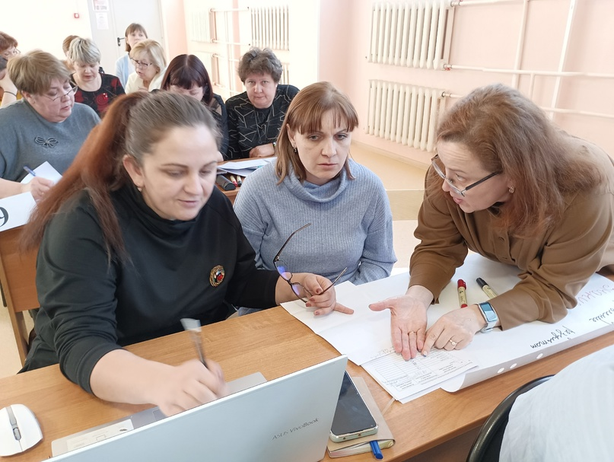
Проектирование программы развития образовательной организации - участника Федерального проекта «Школа минпросвещения России»

Slide 10
Магистральные направления, которые для нас являются ведущими
Творчество
Воспитание
Учитель. Школьная команда

Slide 11
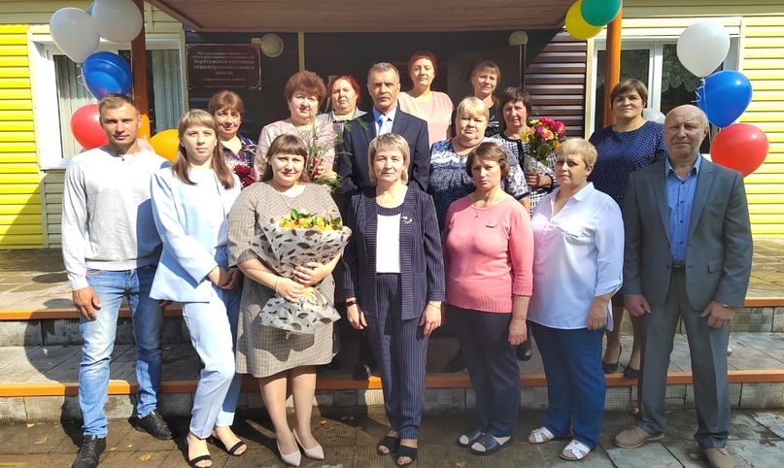
Наша команда

Slide 12
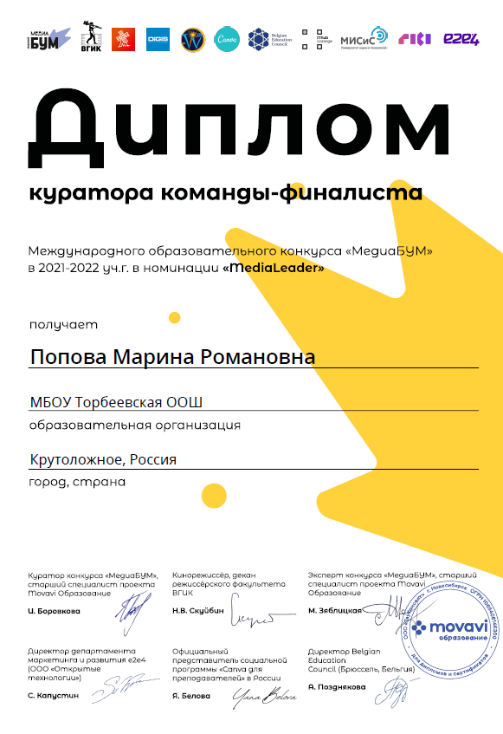
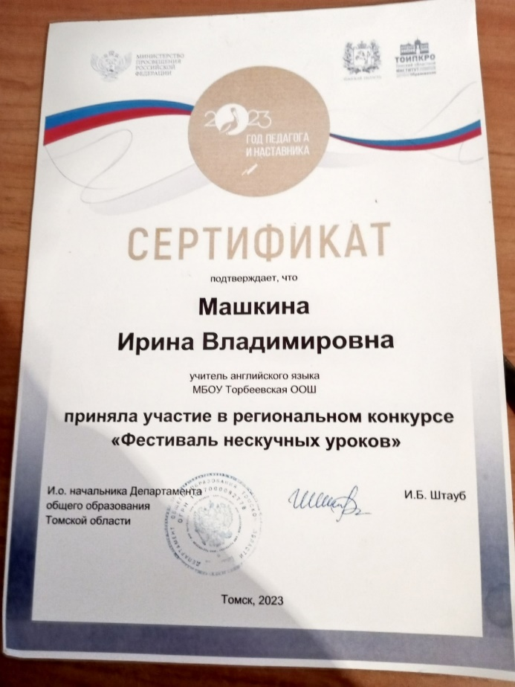
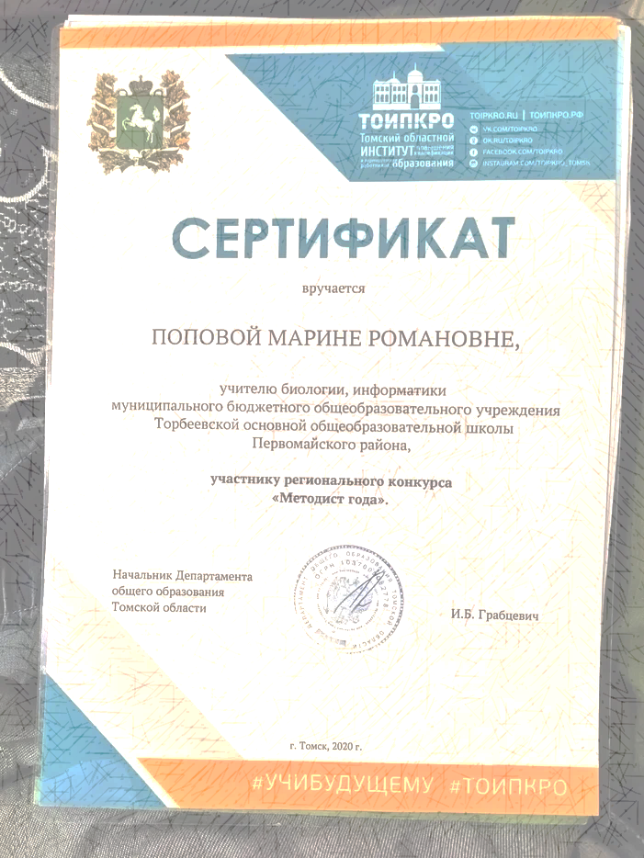
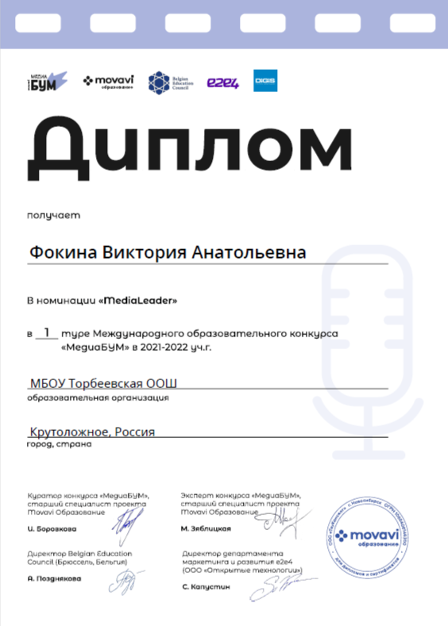
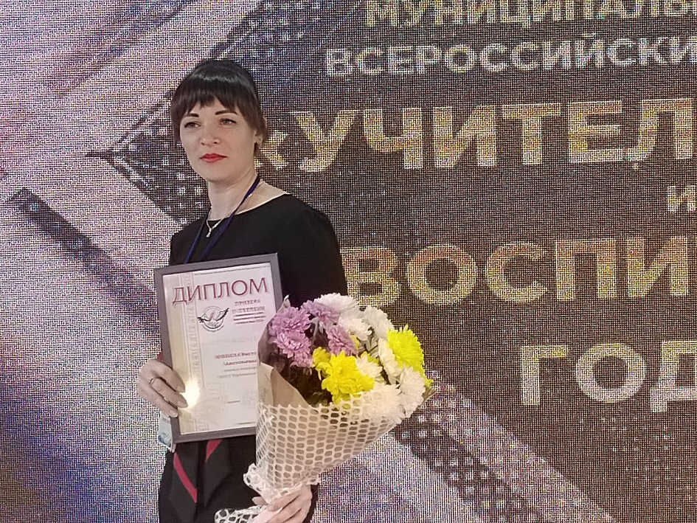
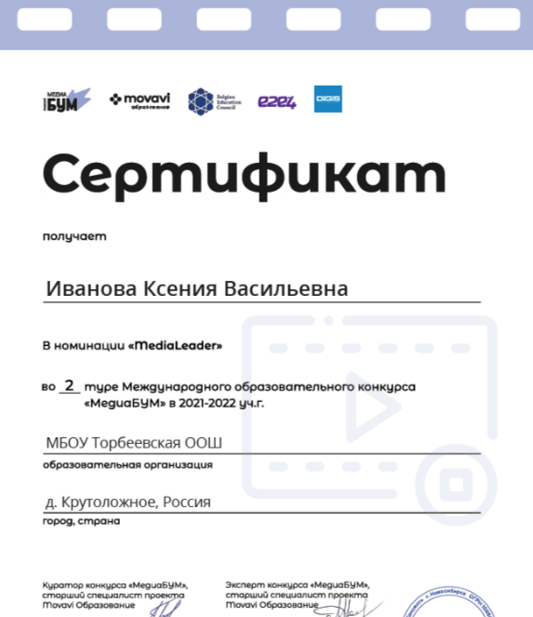
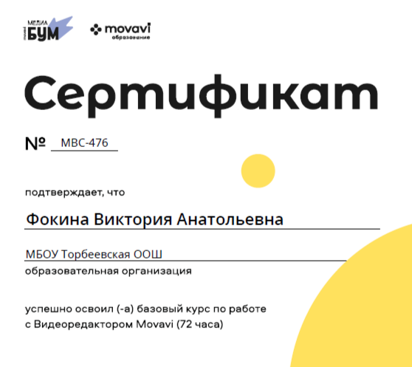
Конкурсы профессионального мастерства

Slide 13
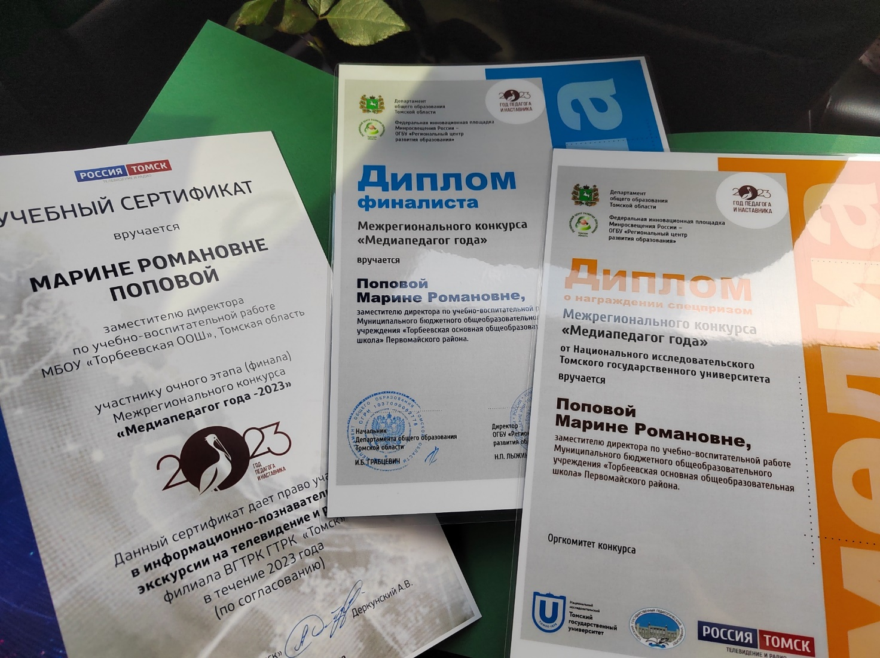
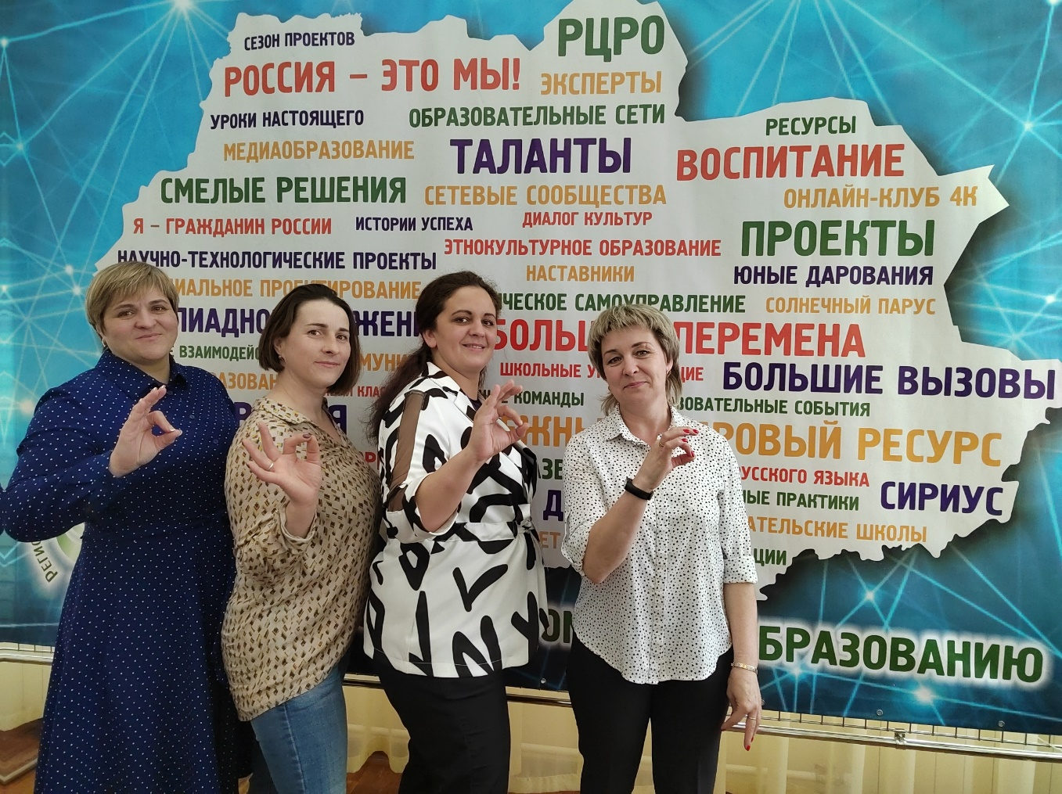
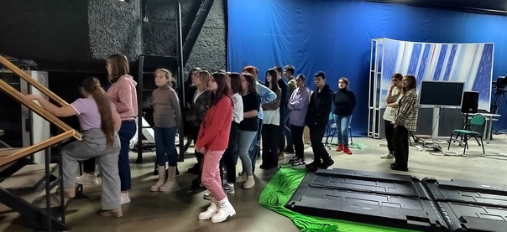
Конкурсы профессионального мастерства

Slide 14
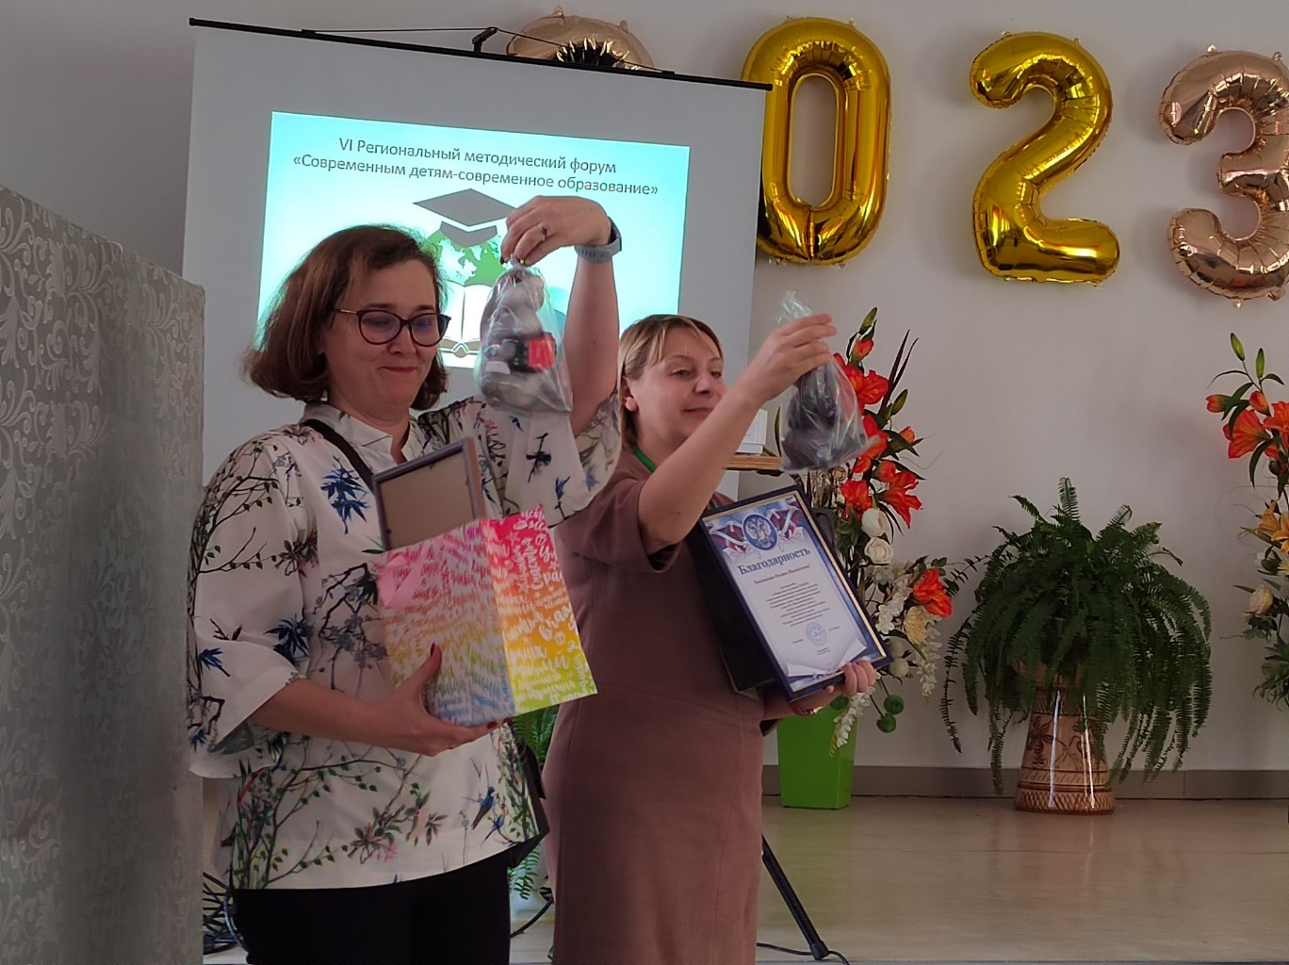
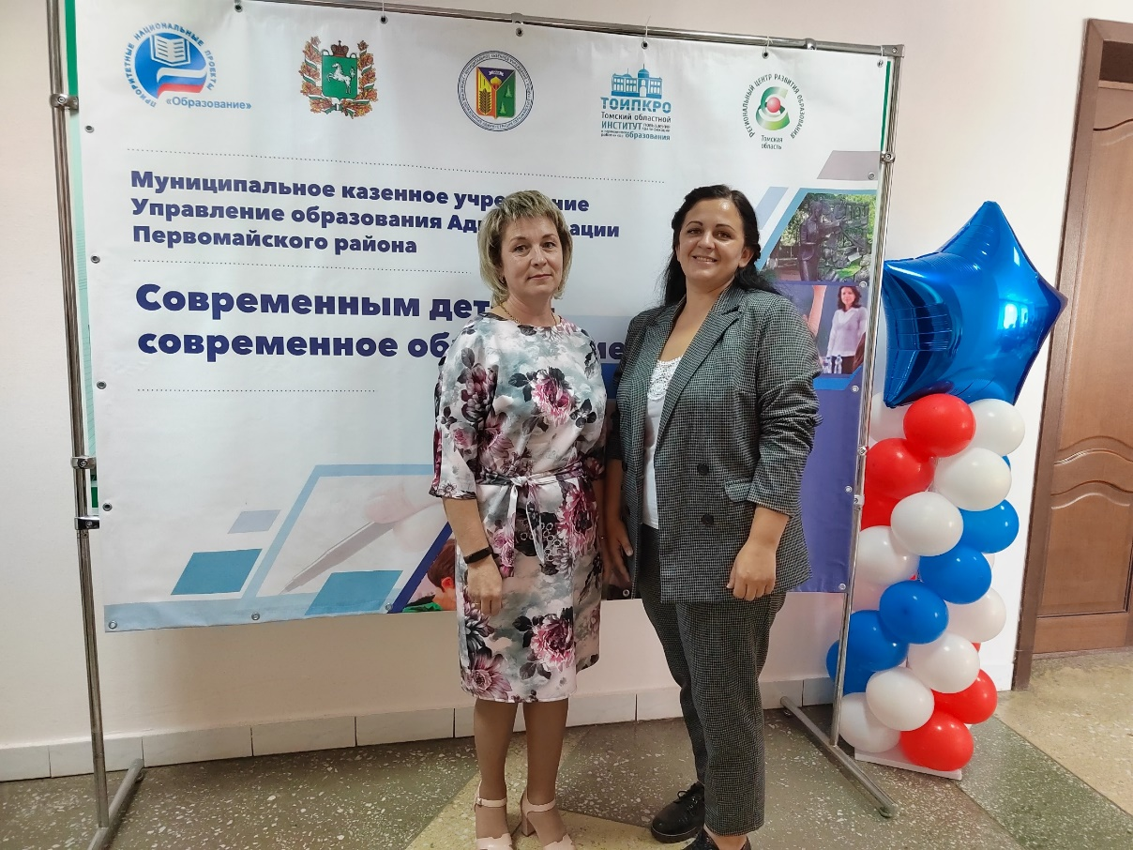
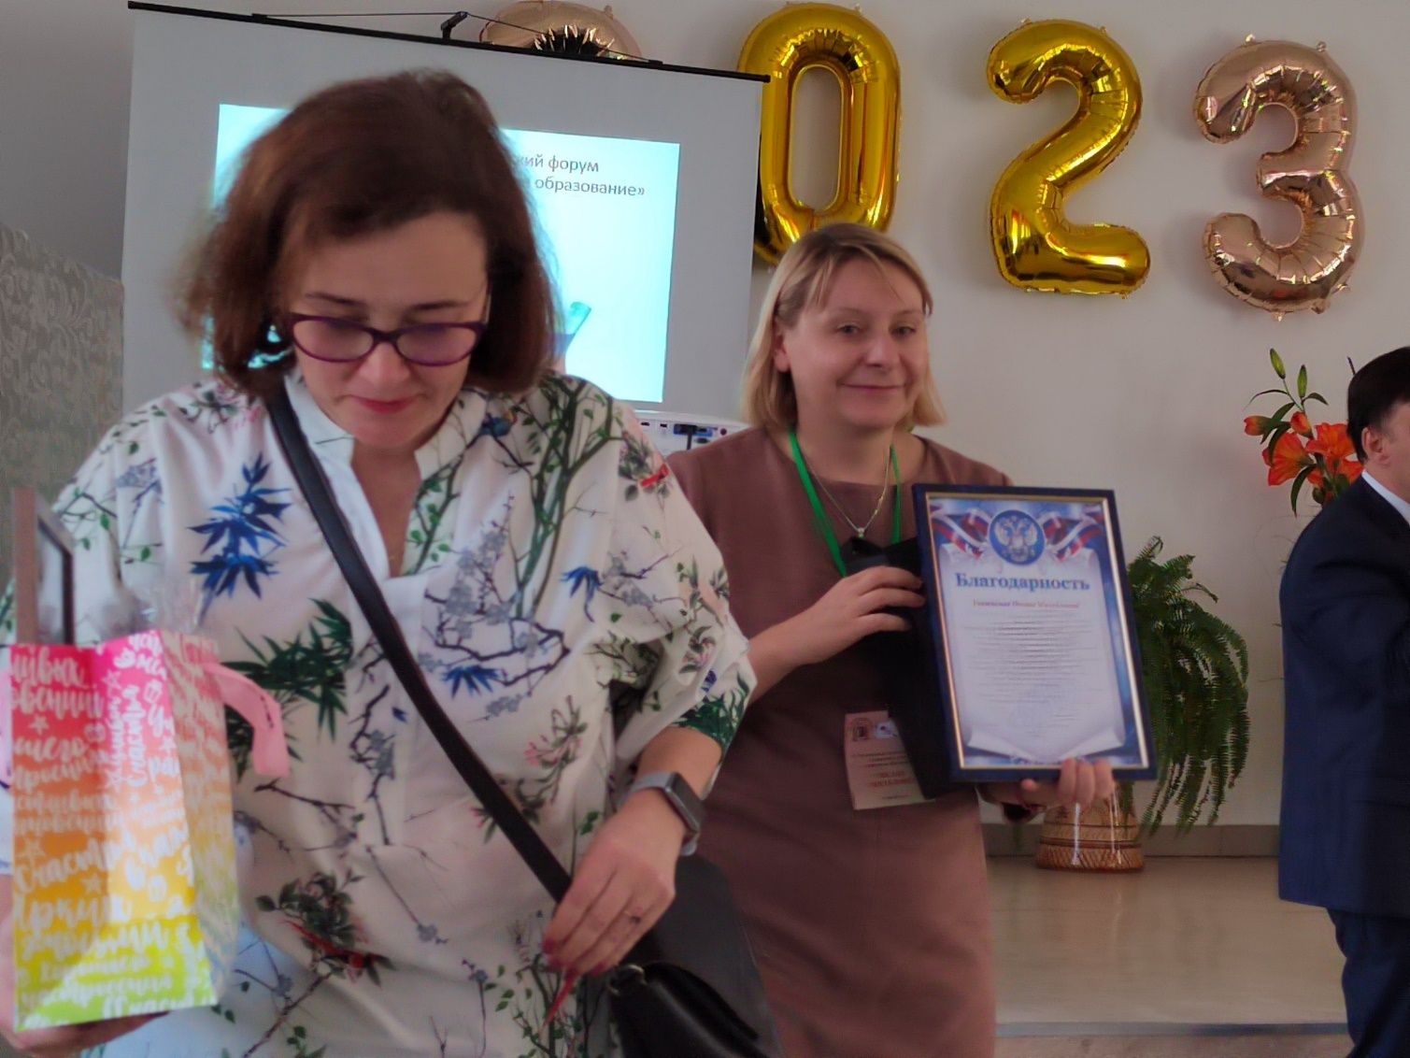
Участие в значимых событиях

Slide 15
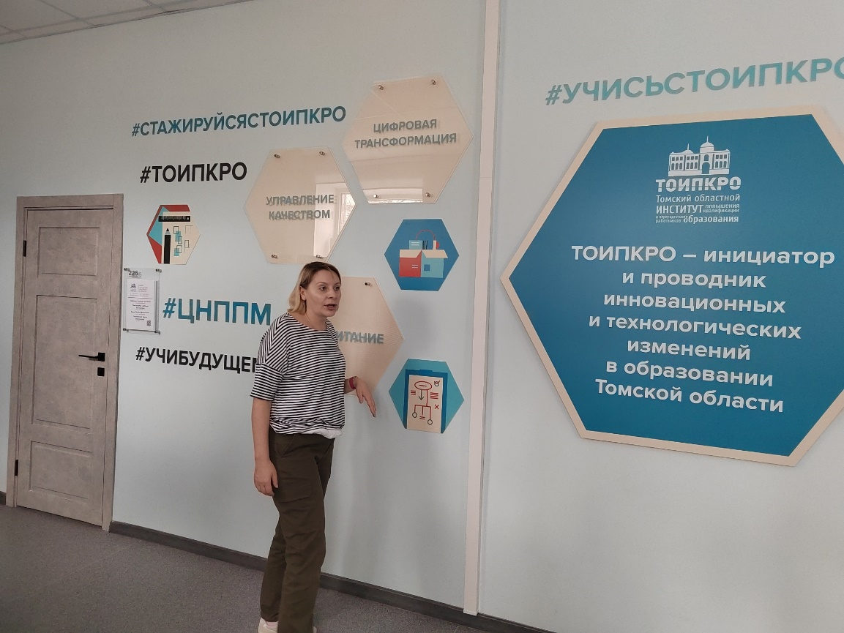
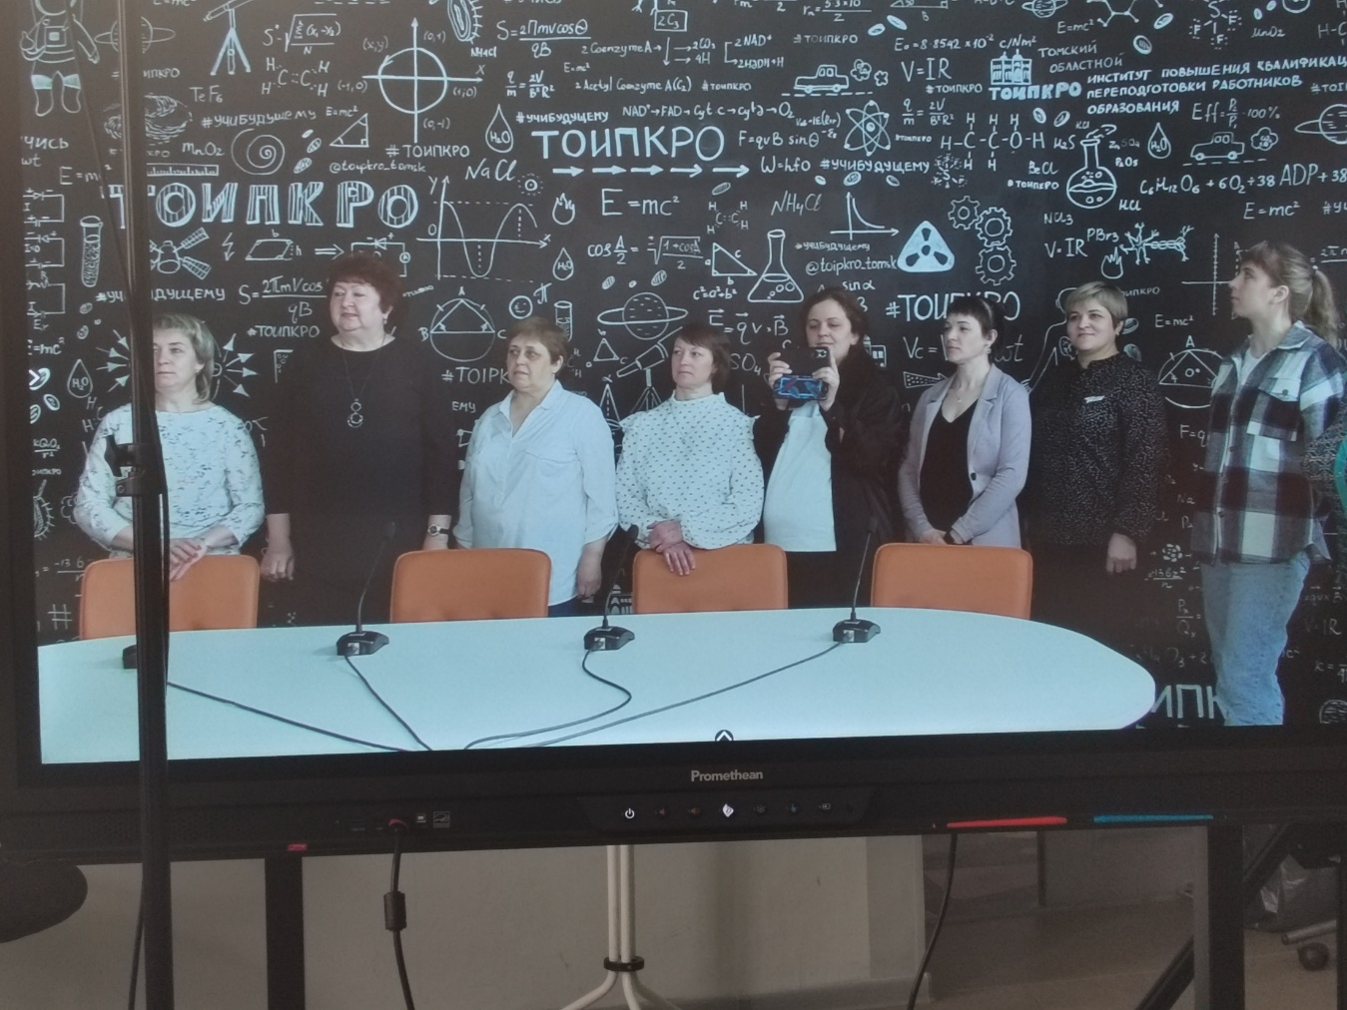
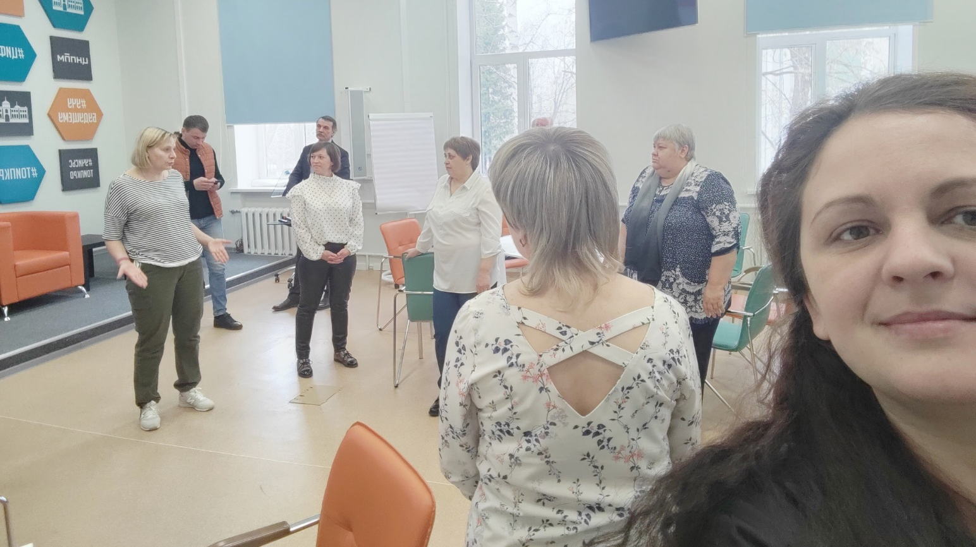
Прокачай свою команду

Slide 16
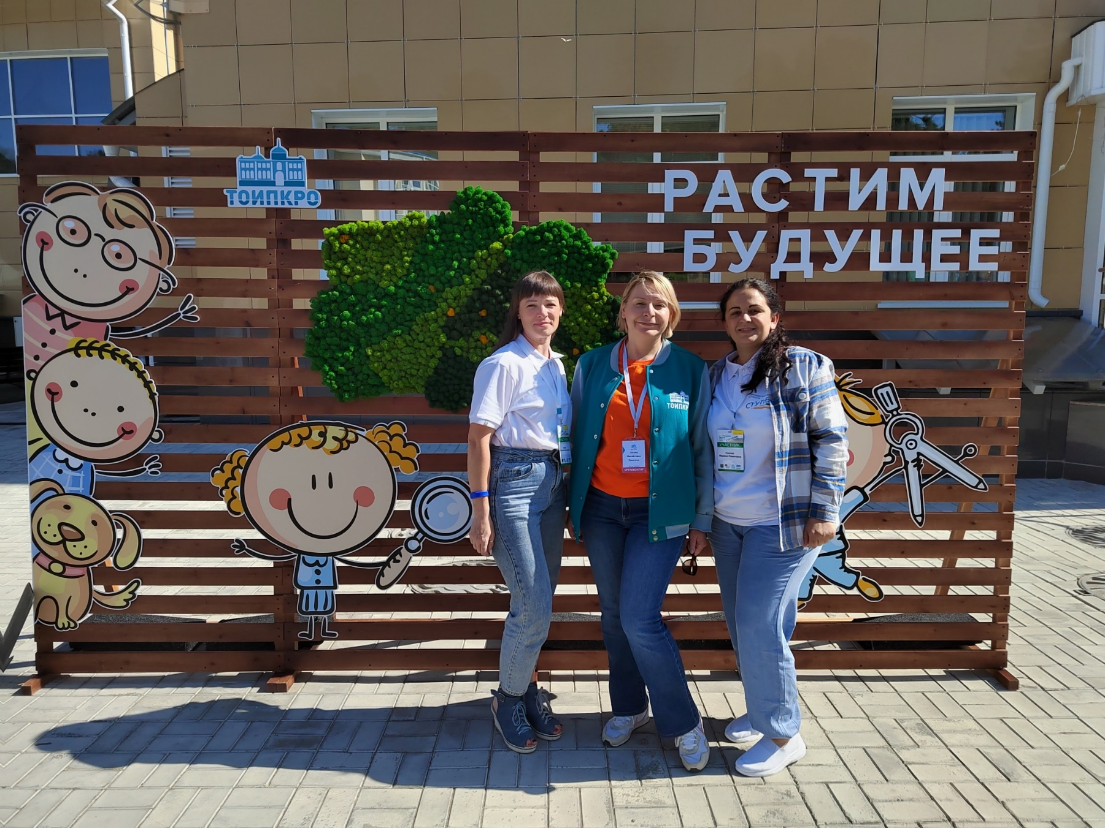
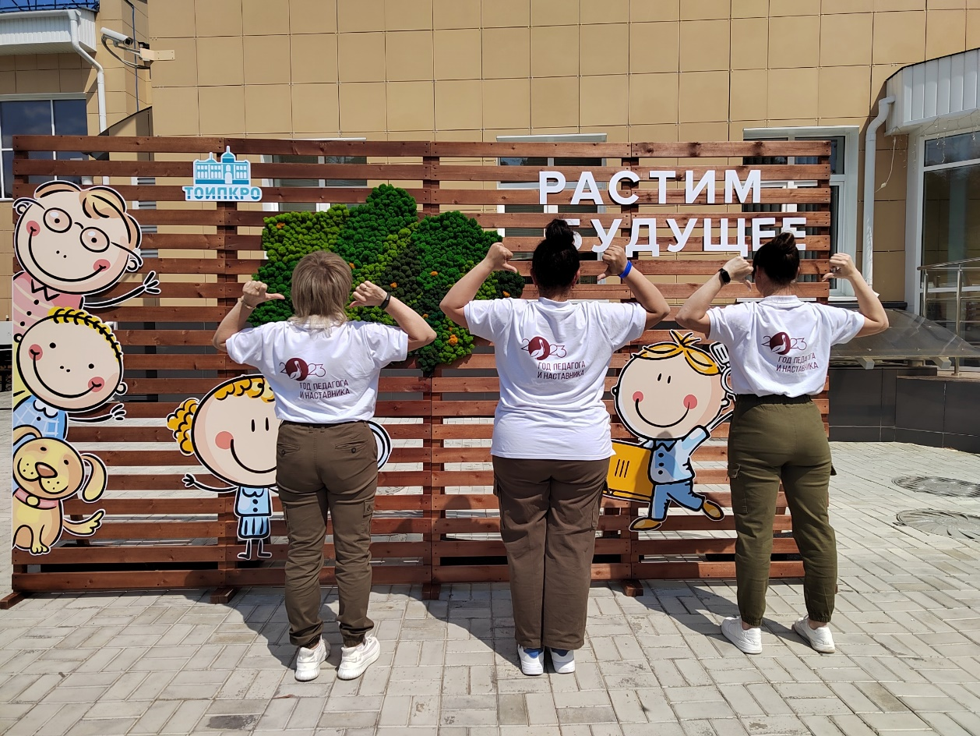
«ступени»

Slide 17
ГРАНТЫ ПЕРВЫХ
2023 год
2024 год

Slide 18
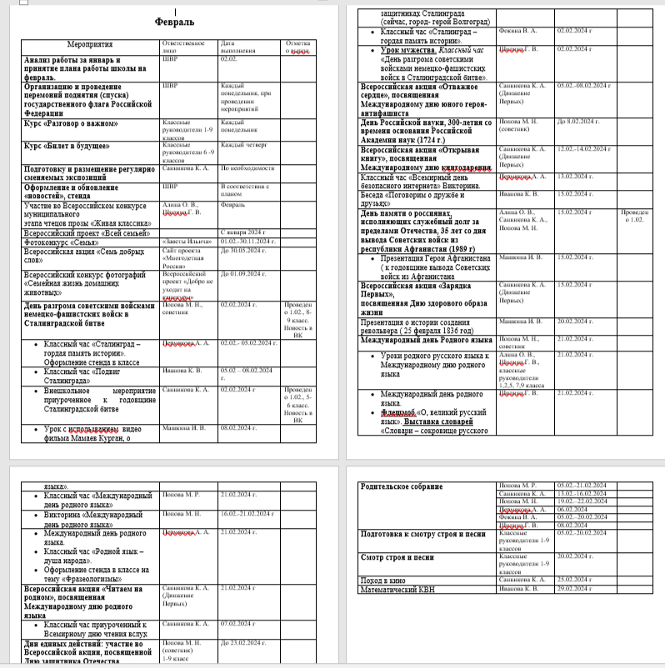
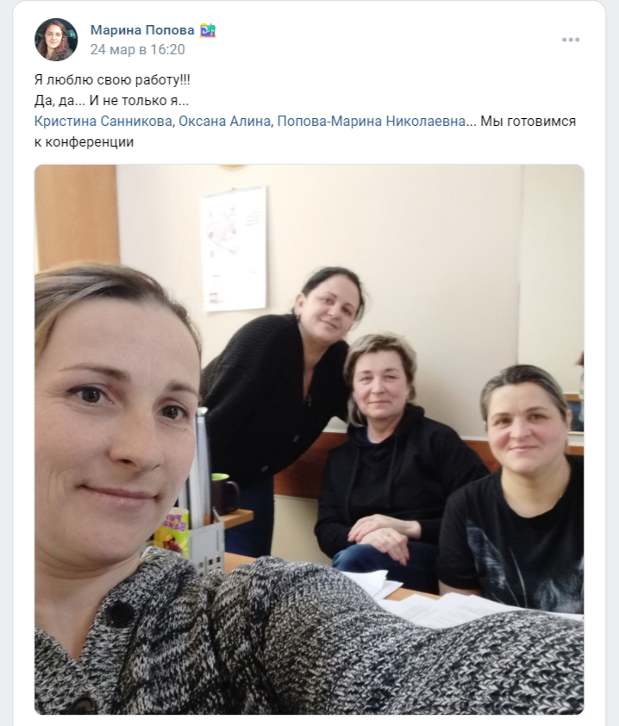
Штаб воспитательной работы

Slide 19
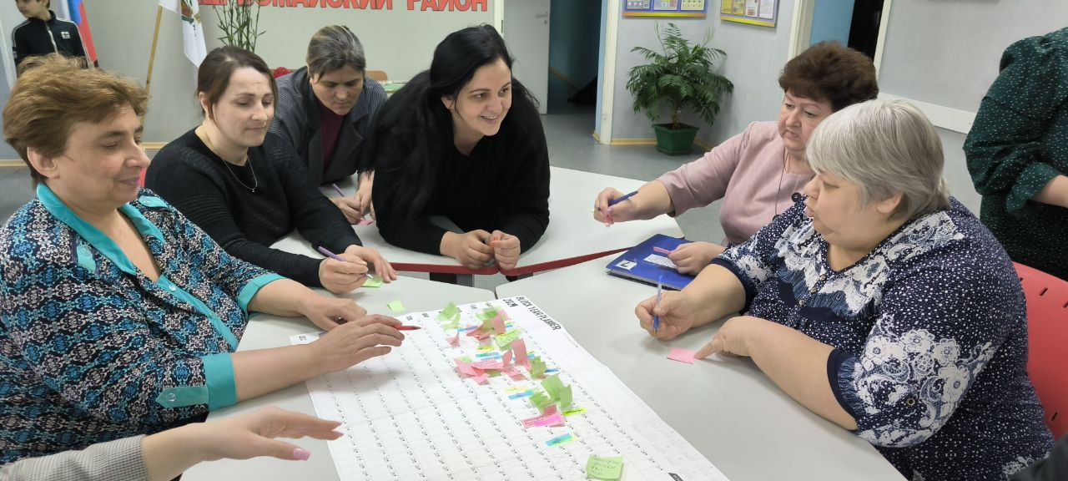
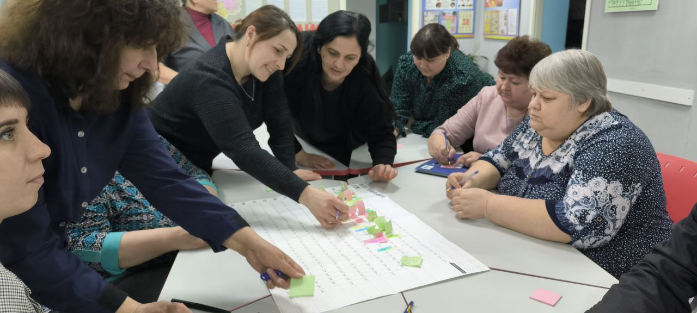
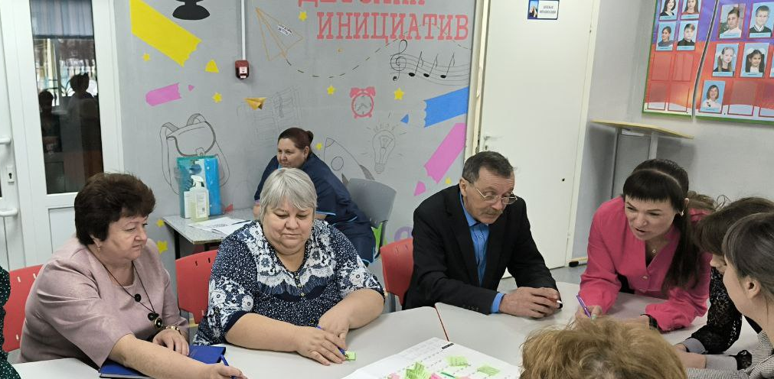
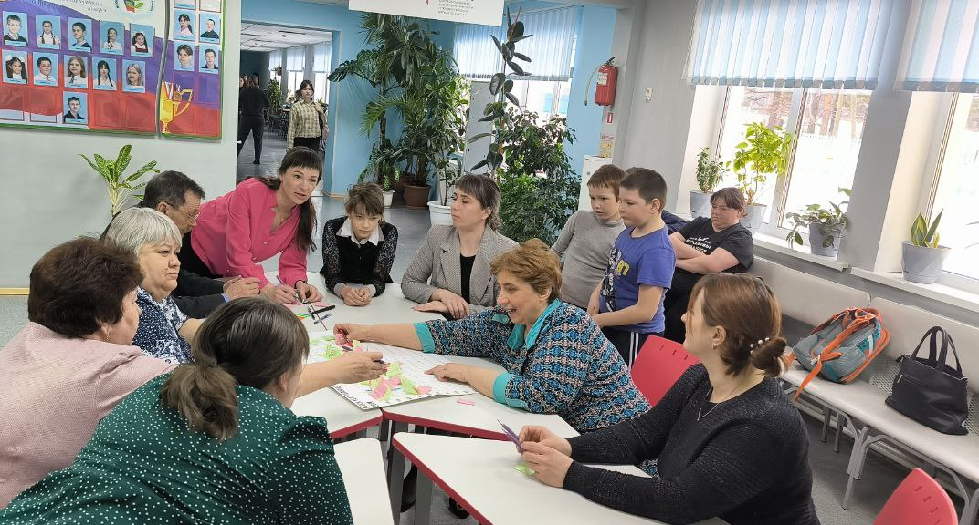
Контент - план

Slide 20
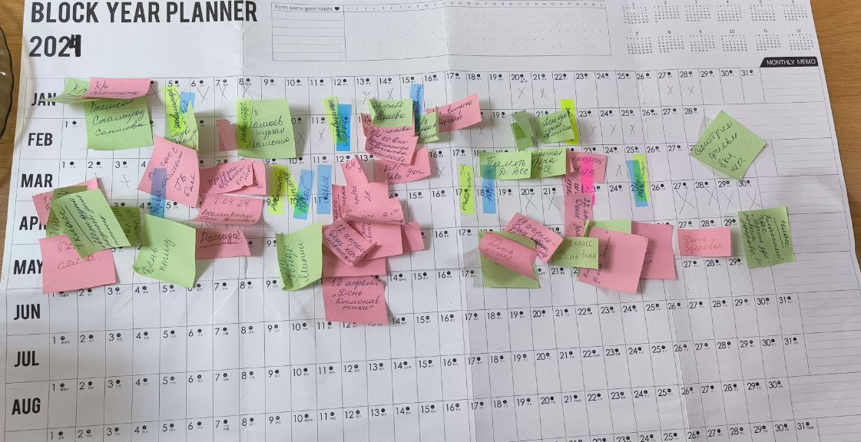
Календарь ВР 2024 год

Slide 21
О деятельности магистральных направлений «Творчество», «Воспитание», «Учитель. Школьная команда» через работу социальных сетей школы

Slide 22
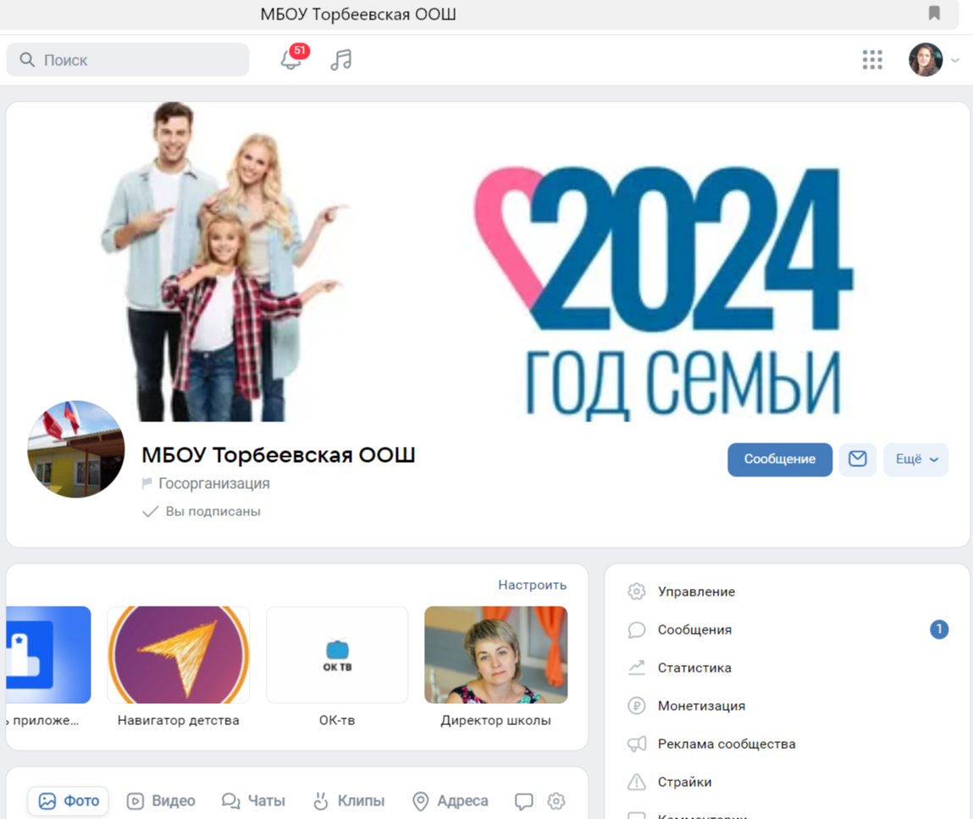
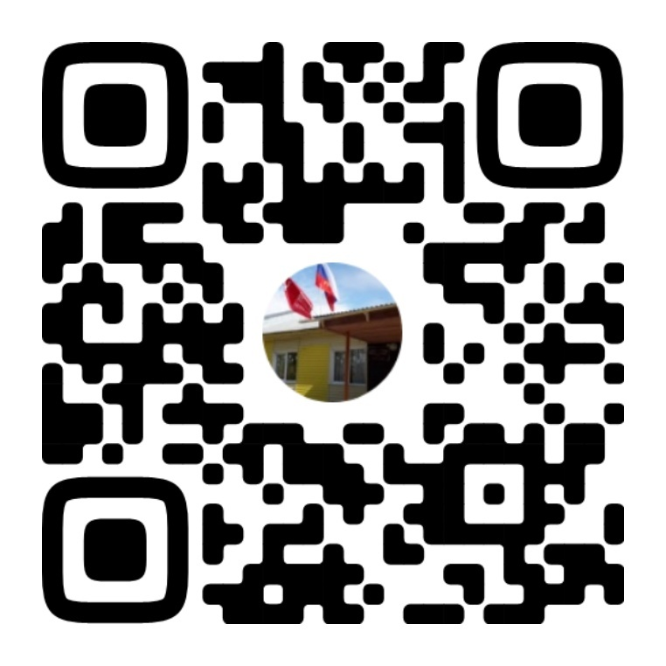
Официальная страница МБОУ Торбеевской ООШ в соцсети ВК

Slide 23
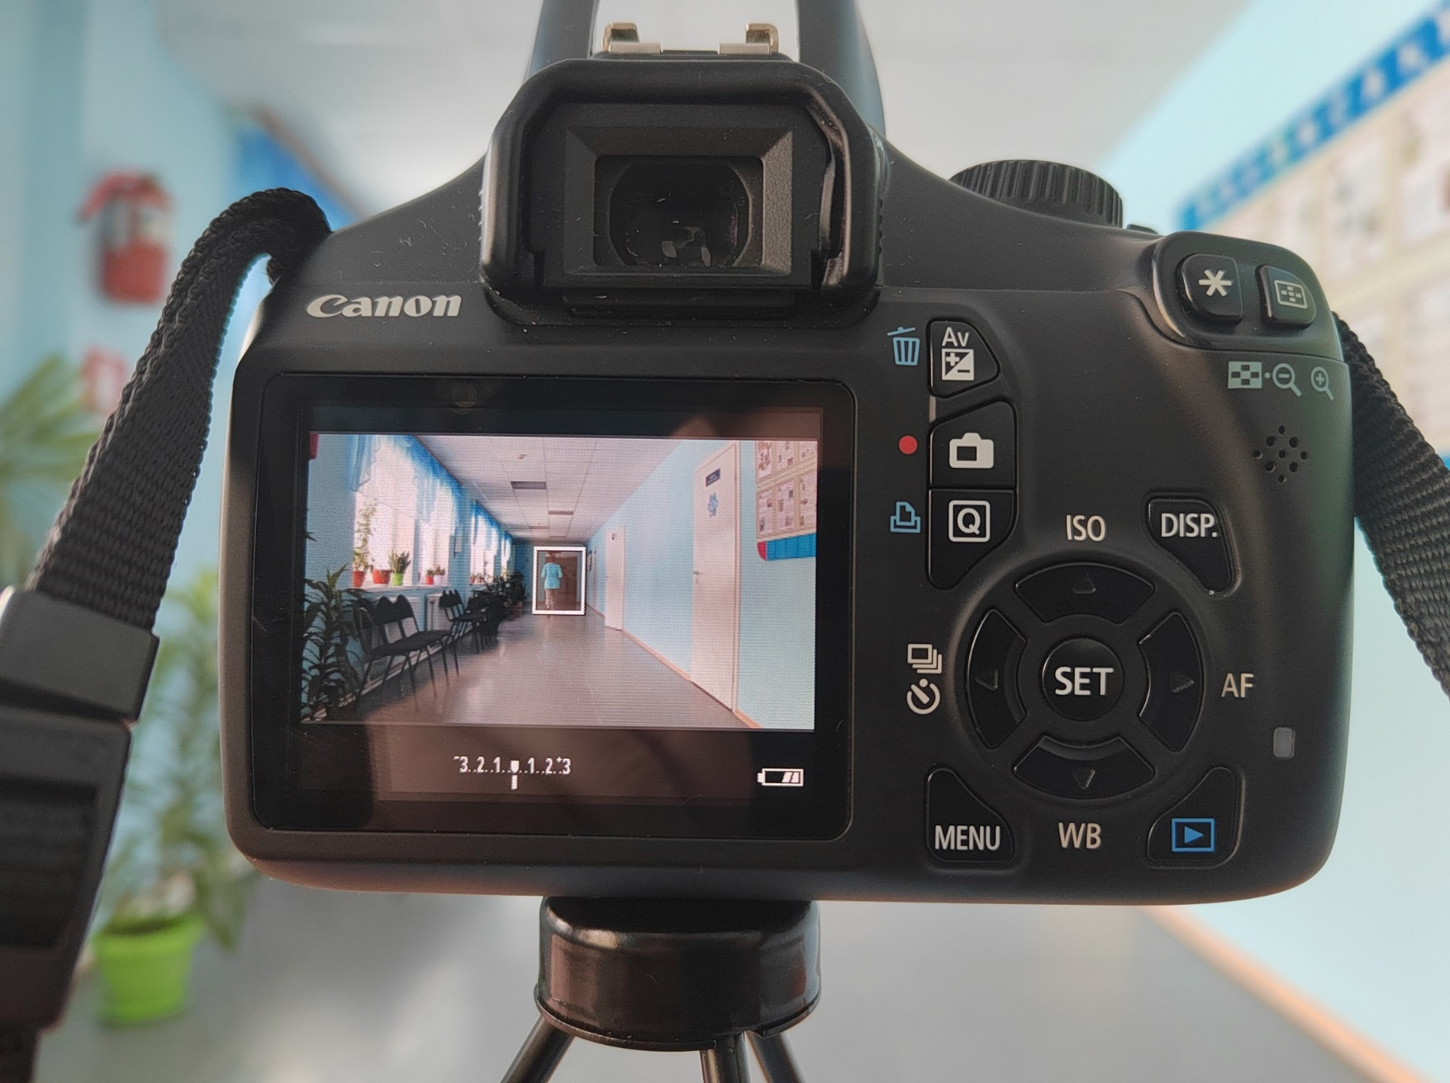
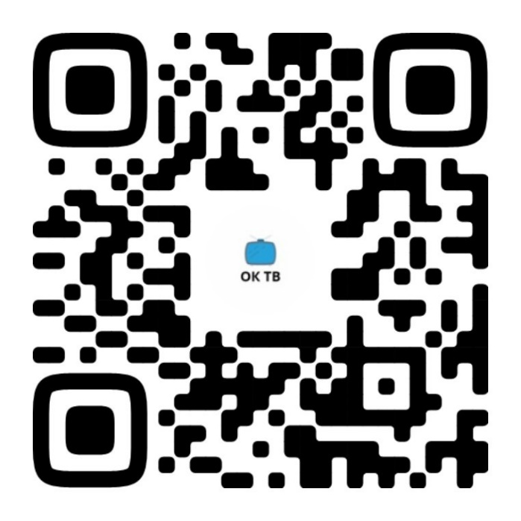
Медиацентр «ОК-тв»

Slide 24
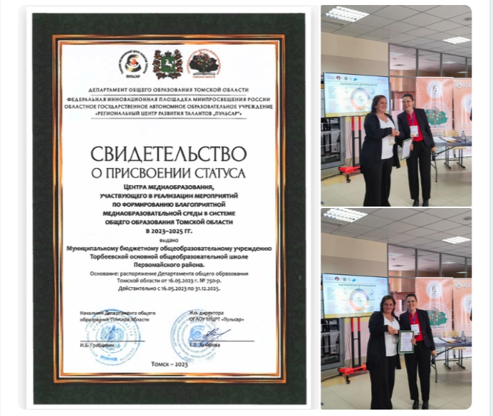
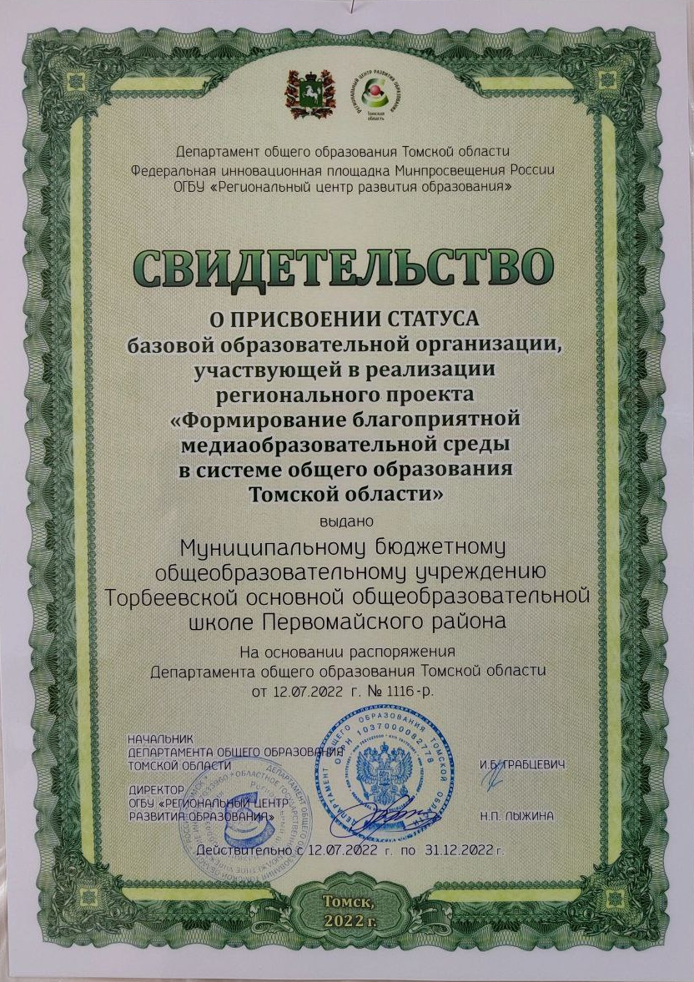
Медиацентр «ОК-тв»

Slide 25
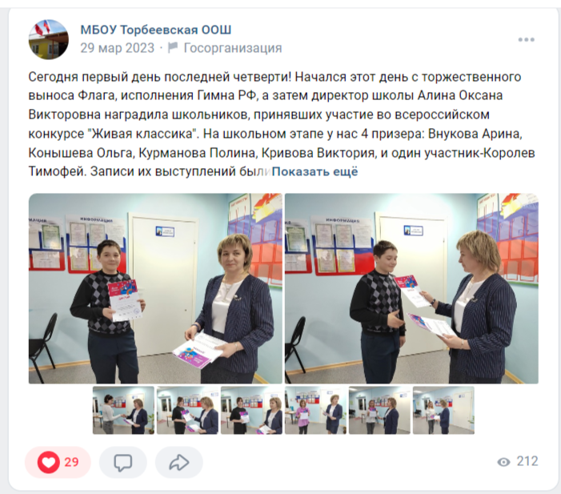
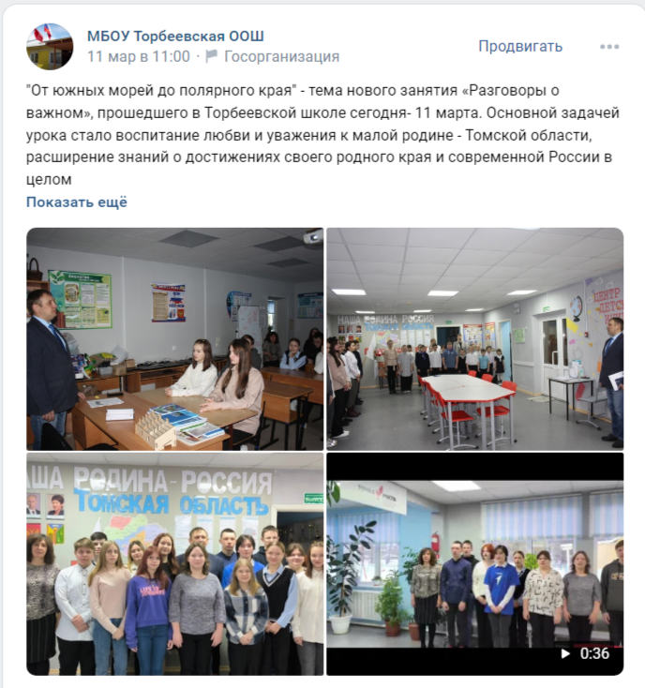
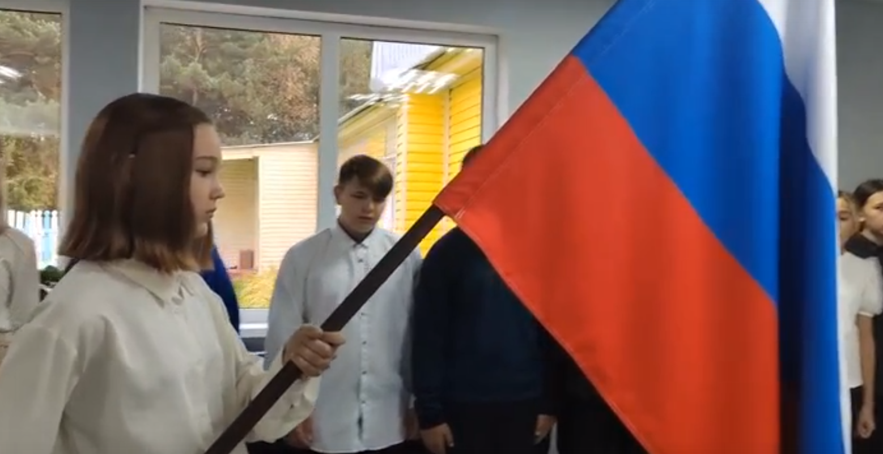
Еженедельно

Slide 26
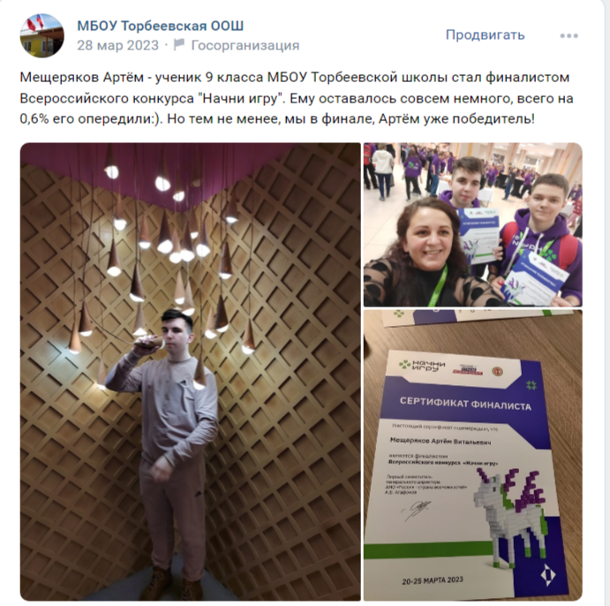
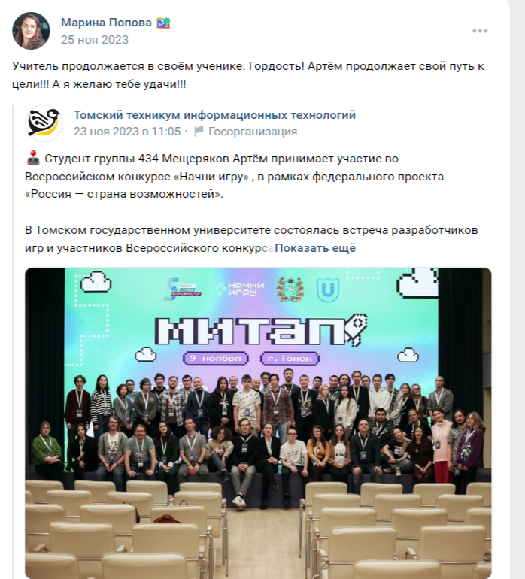
Платформа «Россия - страна возможностей»

Slide 27
ПРОФОРИЕНТАЦИЯ
Учебный год | Количество обучающихся, занимающихся в «ОК-тв» человек / % | Сдающих экзамен по ИКТ, кол-во выпускников / % | Количество сдавших экзамен %
2021-2022 | 22/23 | 5/100 | 100 (высокий балл)
2022-2023 | 31/37 | 8/100 | 100 (высокий балл)
2023-2024 | 16 доп., 18 школа | 5/60

Slide 28
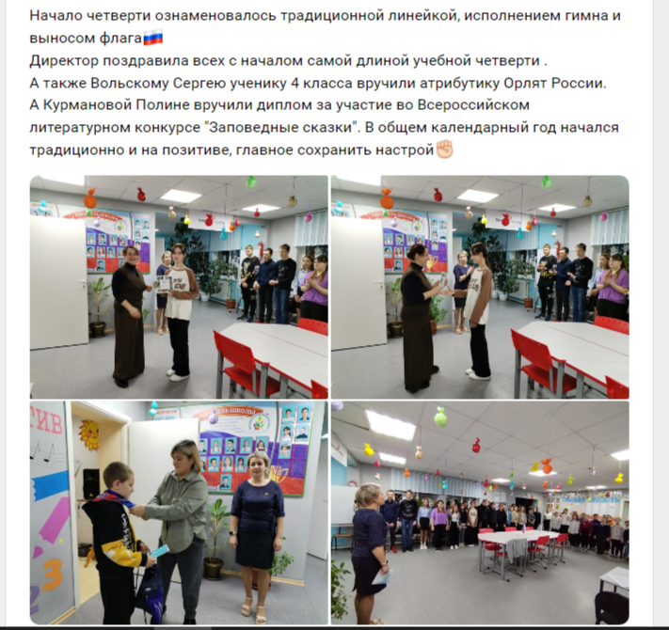
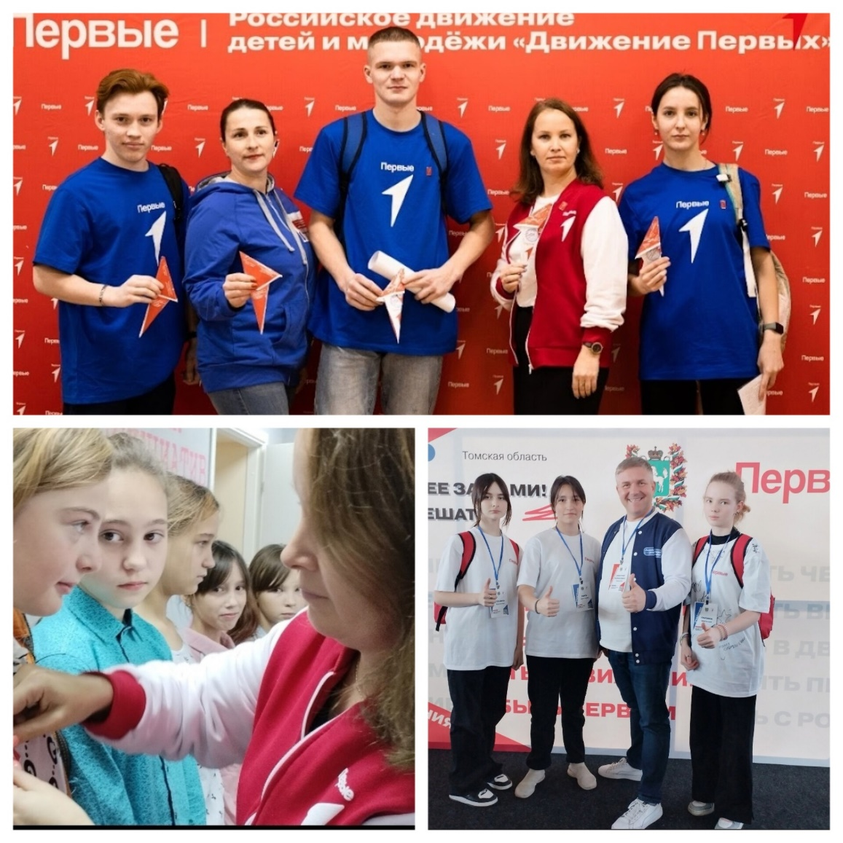
Участие в конкурсах и проектах

Slide 29
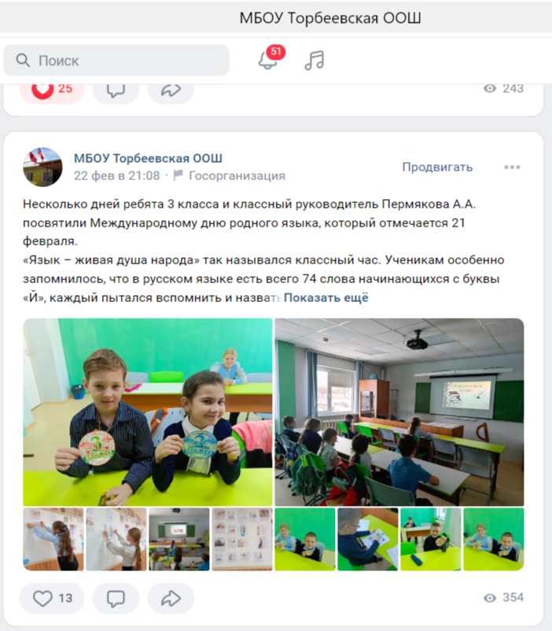
Безопасность и профилактика

Slide 30
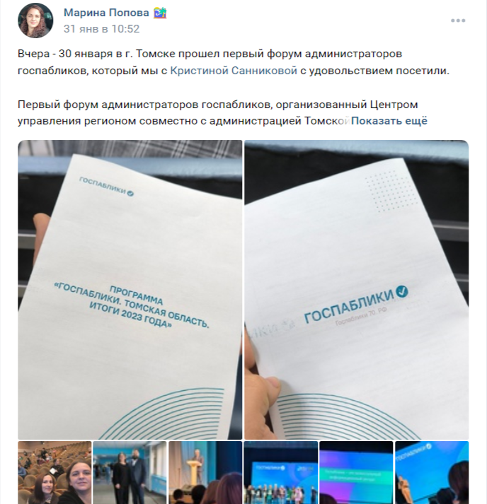
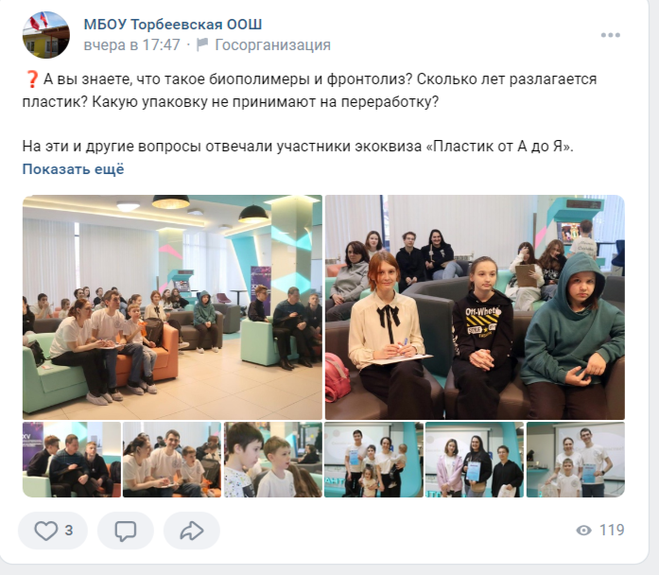
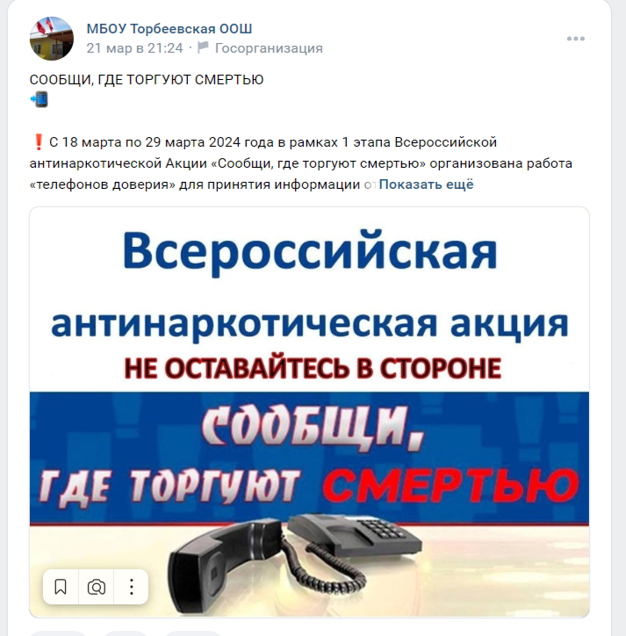
Госпаблик

Slide 31
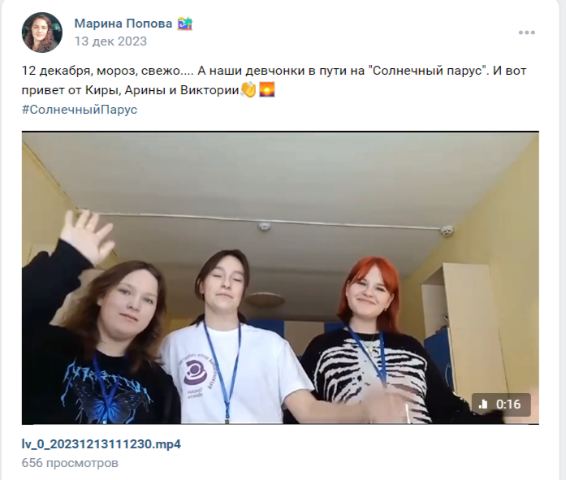
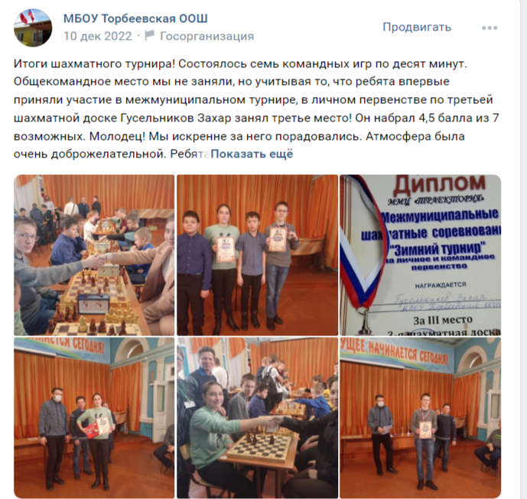
Школьники сами являются создателями медиаконтента в соцсетях

Slide 32
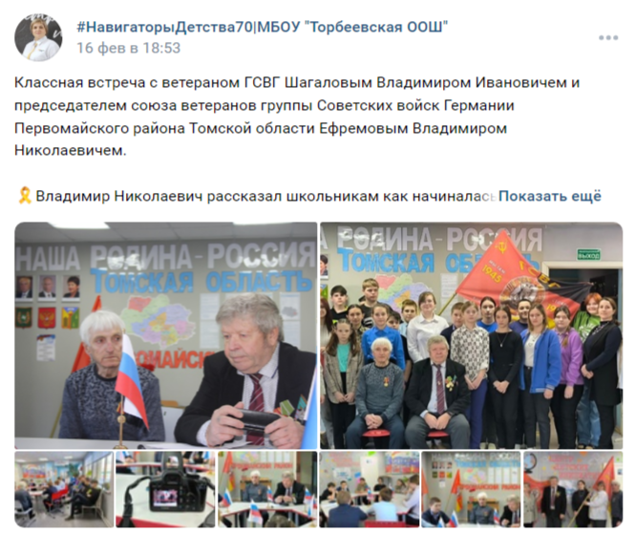
Встречи
СЛАЙД 22

Slide 33
Общешкольные события

Slide 34
Смотр строя и песни

Slide 35
ПАМЯТЬ

Slide 36
Советник директора по воспитанию

Slide 37
Первичное отделение РДДМ «Движение Первых»

Slide 38
Возможности

Slide 40
Привлекаем аудиторию

Slide 41
Директор в соцсети ВК

Slide 43
Министерство просвещения Российской Федерации
Департамент
образования
Томской области
ТОИПКРО
Калинюк
Юрий Владимирович
Киселева
Наталья Александровна
Директор
МБОУ Торбеевской ООШ
О. В. Алина
МБОУ Торбеевская ООШ
ВКонтакте
МБОУ Торбеевская ООШ
Одноклассники
МБОУ Торбеевская ООШ
Телеграмм
Заместитель директора по УВР
МБОУ Торбеевской ООШ
Попова М. Р.
Советник директора по
воспитанию
Попова М. Н.
Председатель первичного
отделения «Движение Первых»
Санникова К. А.

